Slide 1
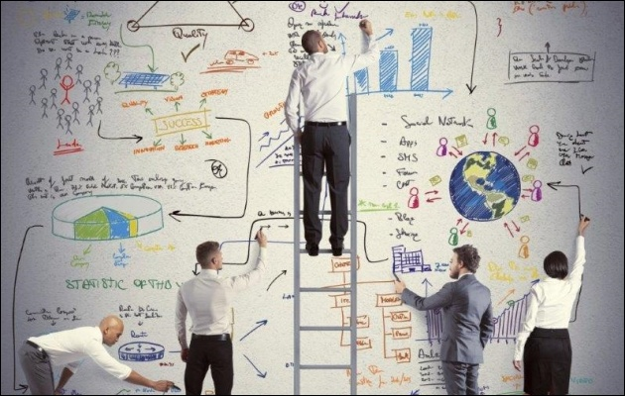
Course Databases
Thema 13 - Rapporteren mbv PowerBI
Notes:
@ http://www.mt.nl/

Slide 2
Onderwerpen
Rapporteren van informatie
DIKW
OLTP en OLAP
Data verzamelen
Van OLTP naar Datawarehouses
Typische systeem architectuur
ETL
Visualiseren van informatie:
Business Intelligence
Data visualisation
Key Performance Indicators
Dashboards
Realisatie van rapportages
Introductie Power BI
Notes:
http://www.nu.nl/apps/4306869/nederlandse-gebruikers-netflix-app-kijken-97-minuten-per-week.html
http://techblog.netflix.com/search/label/data%20visualization
Visual Perception: https://app.pluralsight.com/player?course=business-dashboard-fundamentals&author=ben-sullins&name=business-dashboard-fundamentals-m1&clip=1&mode=live
Dashboard examples: https://app.pluralsight.com/player?course=business-dashboard-fundamentals&author=ben-sullins&name=business-dashboard-fundamentals-m1&clip=2&mode=live
Basic Data Presentation:
https://app.pluralsight.com/player?course=business-dashboard-fundamentals&author=ben-sullins&name=business-dashboard-fundamentals-m2&clip=1&mode=live
Collectie van news graphics van Financieel Dagblad:
https://plus.google.com/collection/A7sYV
Getting started with Power BI:
https://app.pluralsight.com/player?course=getting-started-power-bi&author=stacia-misner&name=getting-started-power-bi-m0&clip=0&mode=live

Slide 3
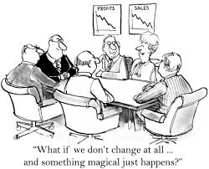
Rapporteren van informatie
Informatie is essentieel voor het goed kunnen aansturen van de bedrijfsvoering.
Meten = weten !
Maar op welke vraag moeten we antwoord gegeven?
Notes:
Analogie:
Vergelijk een bestuurder van een organisatie met een bestuurder van een auto. De autobestuurder heeft een bestemming van A naar B en wil gedurende de rit op de hoogte blijven van hoe zijn rit verloopt.
Hoe ver is het nog, heeft ie nog genoeg brandstof, hoe laat is de verwachte aankomsttijd, loopt ie vertraging op, hoe hard mag ie rijden, rijd ie niet te hard, wordt er file verwacht onderweg, en moet vervolgens ook nog accuraat op het verkeer en de weg te letten.
Een bestuurder van een organisatie moet dat ook. Ook het bedrijf heeft een doel (winst maken?) en moet in de gaten houden of dat doel bereikt wordt. Gaandeweg zal er gemeten moeten worden hoe het met de financiering ervoor staat.
Worden de producten verkocht, zijn er genoeg winstmarges, hoe staat het met de omzet, zijn de klanten nog tevreden, etc etc.
Maar op welke vraag moeten we antwoord gegeven?
Een autobestuurder kan na afloop van zijn reis van A naar B uitrekenen wat die reis aan brandstof gekost. De vraag blijft in hoeverre hij dit ook had kunnen voorspellen.
Daarvoor is het noodzakelijk om bepaalde kentallen te weten om een voorspelling te kunnen doen (vragen: wat is het verbuik van de auto, wat kost de brandstof per liter, wat is de afstand), hiervoor kan hij bestaande gegevens gebruiken maar zal ook om moeten kunnen gaan met minder gemakkelijk te voorspellen gegevens (of er file verwacht wordt valt niet met zekerheid te zeggen).
Verder is het natuurlijk ook relevant hoe recent de data is (benzineprijs uit 1973 heeft weing waarde).
Bron: MANAGEMENTINFORMATIE BEGINT MET STELLEN VAN CRUCIALE VRAAG
http://www.mt.nl/678/89138/forecast/managementinformatie-begint-met-stellen-van-cruciale-vraag.html

Slide 4
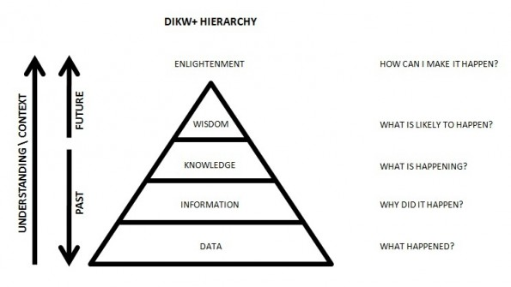
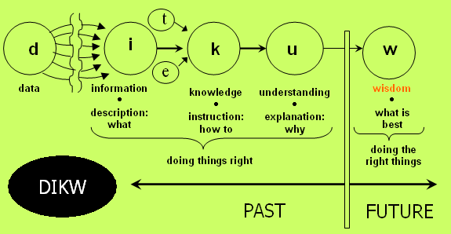
Rapporteren van informatie
Data (gegevens) & Informatie!
Kennis: betekenis gegeven aan de informatie
Informatie: gegevens in een bepaalde context
Gegevens: kunnen worden geleverd door
(Informatie)systemen
http://www.frankwatching.com/archive/2011/04/09/sociale-media-maken-manipulatie-beurskoersen-mogelijk/
Geraadpleegd op 28-01-2015
https://en.wikipedia.org/wiki/DIKW_Pyramid
Geraadpleegd op 16-09-2016
Notes:
Informatie deels afkomstig van SAQ 2016-2017 wk 1 – les 2
Hier nogmaals even aanstippen verschil data versus informatie
studentinformatiesysteem)
Data (gegevens) : voorbeeld 15:15
de betekenis van 15:15 zonder context is niet duidelijk,
Informatie:
als de context een tenniswedstrijd is dan betekent dit waarschijnlijk de stand van een game
als blijkt dat het tijdgerelateerd is dan zou het kwart over drie kunnen betekenen, of een stopwatch met 15 minuten en 15 seconden (te gaan of al verstreken?)
Pas als de context duidelijk is wordt het gegeven 15:15 informatie!
Kennis: met de informatie dat er in een voetbalwedstrijd nog 15 minuten en 15 seconde te gaan is aangevuld met ervaringen (minimaal 2 minuten extra tijd) en intuitie (scheidsrechter is op de hand van de tegenstander) kunnen we proberen te voorspellen hoeveel speeltijd er nog is
Wijsheid:
In het voetbal zou deze informatie kunnen leiden tot het nog even wachten met het inbrengen van een extra spits……

Slide 5
Rapporteren van informatie
Transactioneel versus Analytisch
Besluitvorming
Analytical
Processing
(OLAP)
Synthetiseren
Analyseren
Groeperen
Transactional Processing
(OLTP)
Organiseren
Verzamelen
Notes:
Synthetiseren: leggen van verbanden tussen informatie
Het verzamelen en bijhouden van data (toevoegen, update, verwijderen), het gestructureerd organiseren en groeperen van informatie vind je terug in zogenaamde transactionele systemen die erg gericht zijn op de operationele kant ter ondersteuning van de primaire bedrijfsprocessen. Hierbij is data kwaliteit, beschikbaarheid en snelheid van groot belang.
Analytische systemen daarintegen bevatten vaak geconsolideerde gegevens uit meerdere (OLTP) systemen, vaak voorzien van historische data. Alles ter ondersteuning van planning, probleem oplossing en besluitvorming.
Hierbij is vaak de snelheid van informatievoorziening wat minder belangrijk, redundantie geen probleem en de hoeveelheid data in grootte zeer omvangrijk.

Slide 6
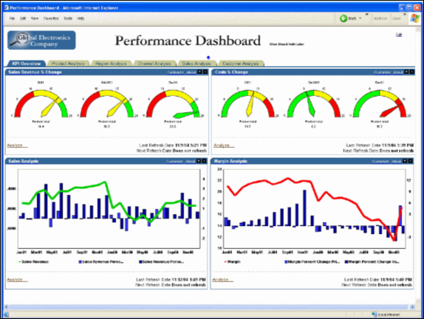
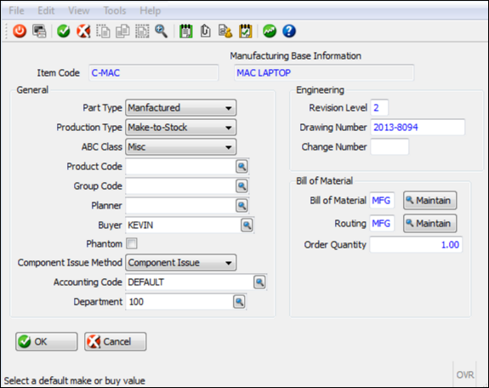



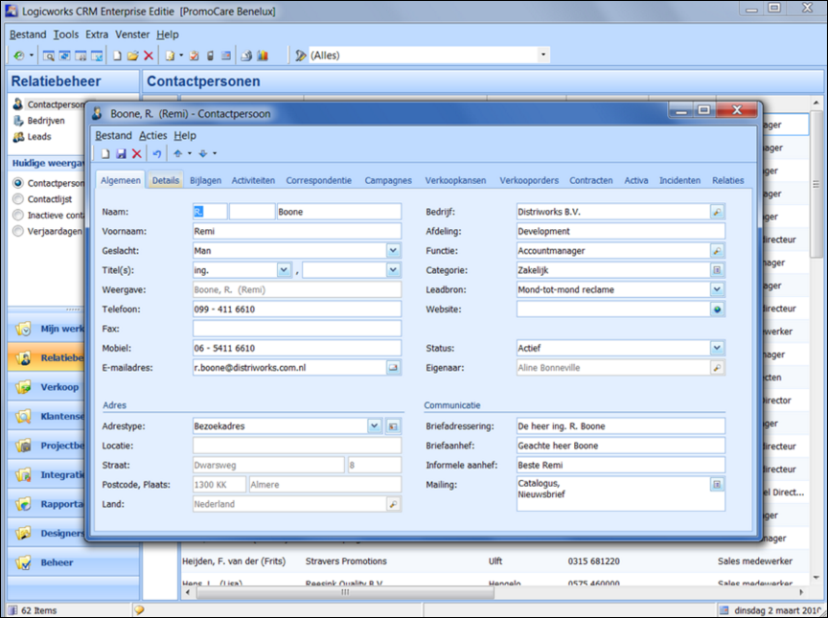
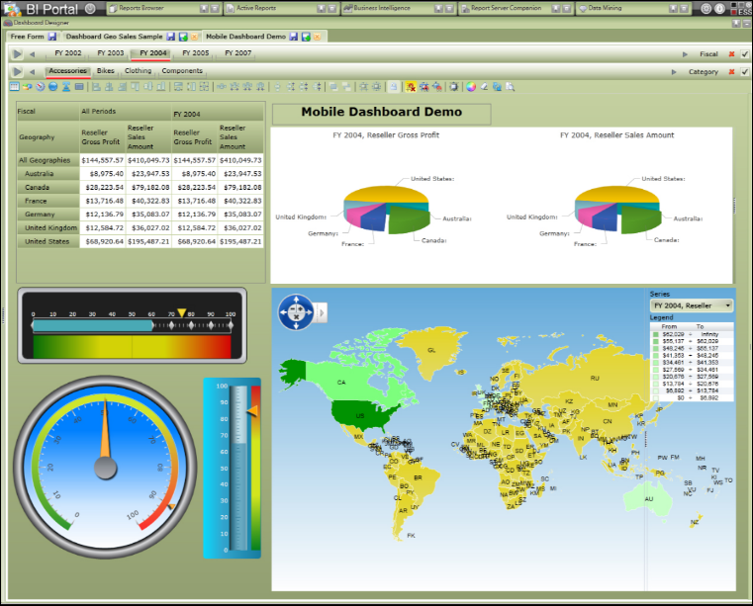



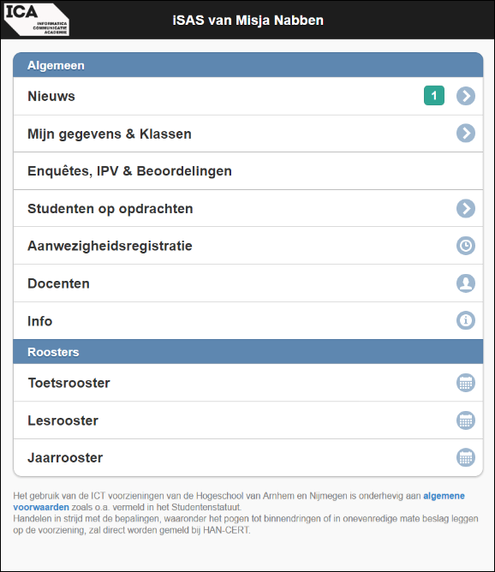



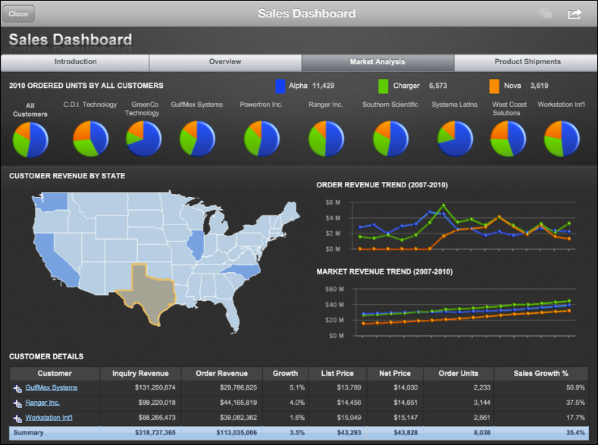




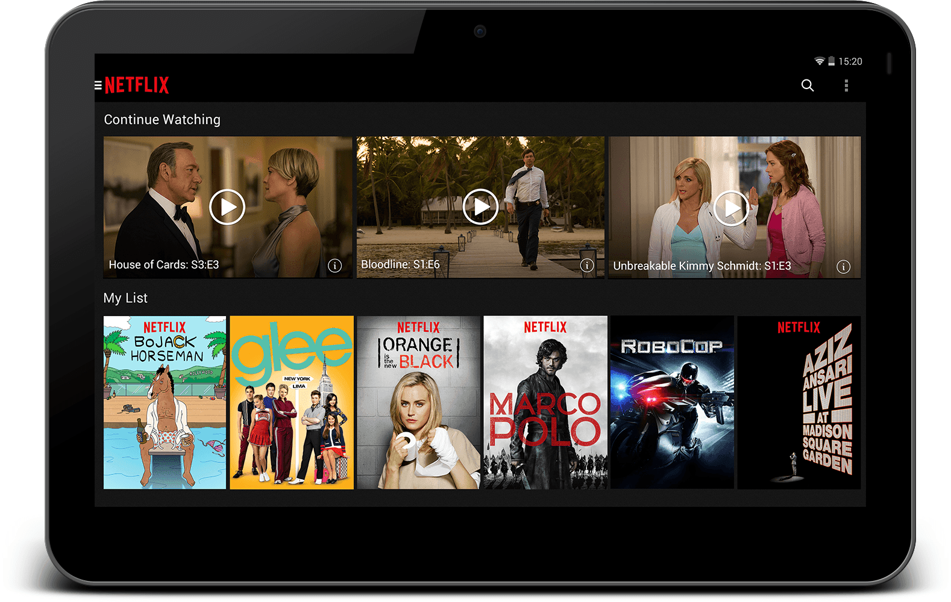

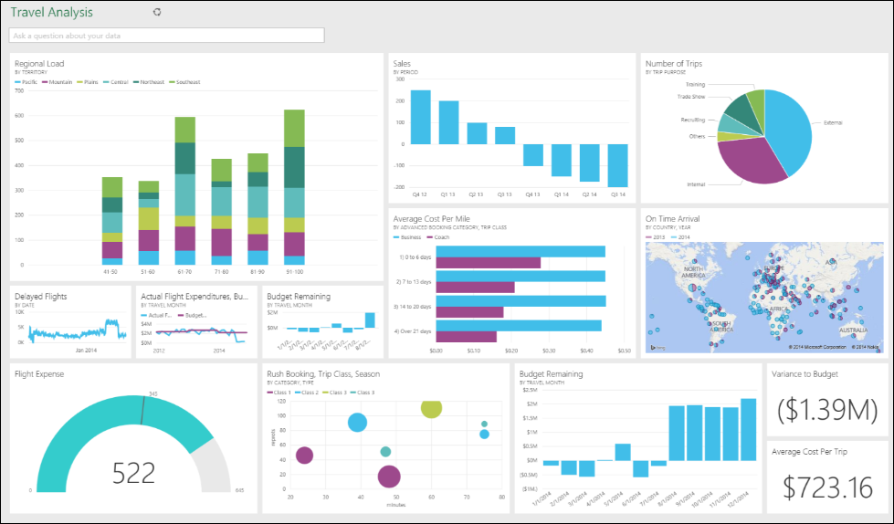
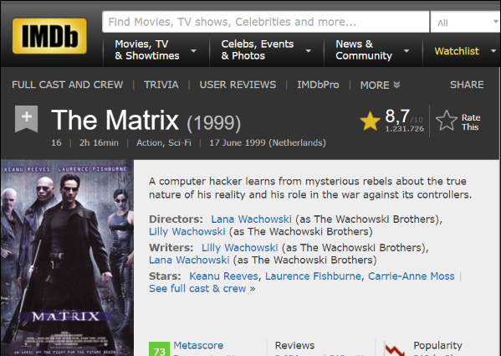



Data verzamelen
Van OLTP Databases naar een centrale Data Warehouse, een typische architectuur:
ERP
CRM
Staging Area
Data
Warehouse
HRM
E T L
<OLTP>
Flat files
Notes:
Voor het nemen van goede besluiten moet de juiste informatie beschikbaar zijn. Informatie (data) staat dikwijls in verschillende fysieke (OLTP) systemen opgeslagen. Deze systemen staan verspreid in de organisatie en ondersteunen daar verschillende bedrijfsprocessen.
Zoals systemen voor:
ERP: Enterprise Resource Planning
CRM: Customer Relationship Management
HRM: Human Resource Management
Grote bedrijven gebruiken daar dikwijls standaard oplossingen voor (denk aan SAP, Dynamics CRM etc) maar ook custom made systemen.
De gegevens in deze systemen hebben onderlinge verbanden, om inzicht in de bedrijfsvoering te krijgen is het inzichtelijk maken van deze verbanden essentieel. De behoefte aan een centrale corporate database is dan vanzelfsprekend.
In het plaatje staat een typische architectuur die vaak, in enige mate, binnen grote bedrijven aanwezig is. [In dit plaatje zijn vanwege de complexiteit eventuele Data Marts buiten beschouwing gelaten. ]
Data uit deze systemen worden dan ontsloten via een staging area naar (bij voorkeur) een centrale data warehouse. De staging area is een database waarin data uit meerdere bronsystemen (meestal OLTP systemen) bijelkaar komt. Hier vindt het ETL (extract – transfer – load) proces plaats waarin de data uit de bronsystemen gehaald wordt (Exctract) vervolgens wordt opgeschoond (data cleansing; bv duplicate data verwijderen of data opschonen die volgens constraints niet is toegestaan) en vertaald wordt naar het nieuwe formaat / in de nieuwe structuur (Transform)na dit herstructuren wordt de data in de Data Warehouse geladen (Load).
Tegenwoordig wordt ook steeds meer online beschikbare informatie uit de cloud ontsloten. Denk aan FaceBook, SalesForce, Twitter, Dynamics, Google Analytics.
Merk op: Het ETL proces hebben we zelf ook al doorlopen toen we de data uit de IMDB dump overgezet hebben naar de FLETNIX database. Ook toen hebben we de data lichtelijk opgeschoond en in een nieuwe structuur ingelezen.

Slide 7
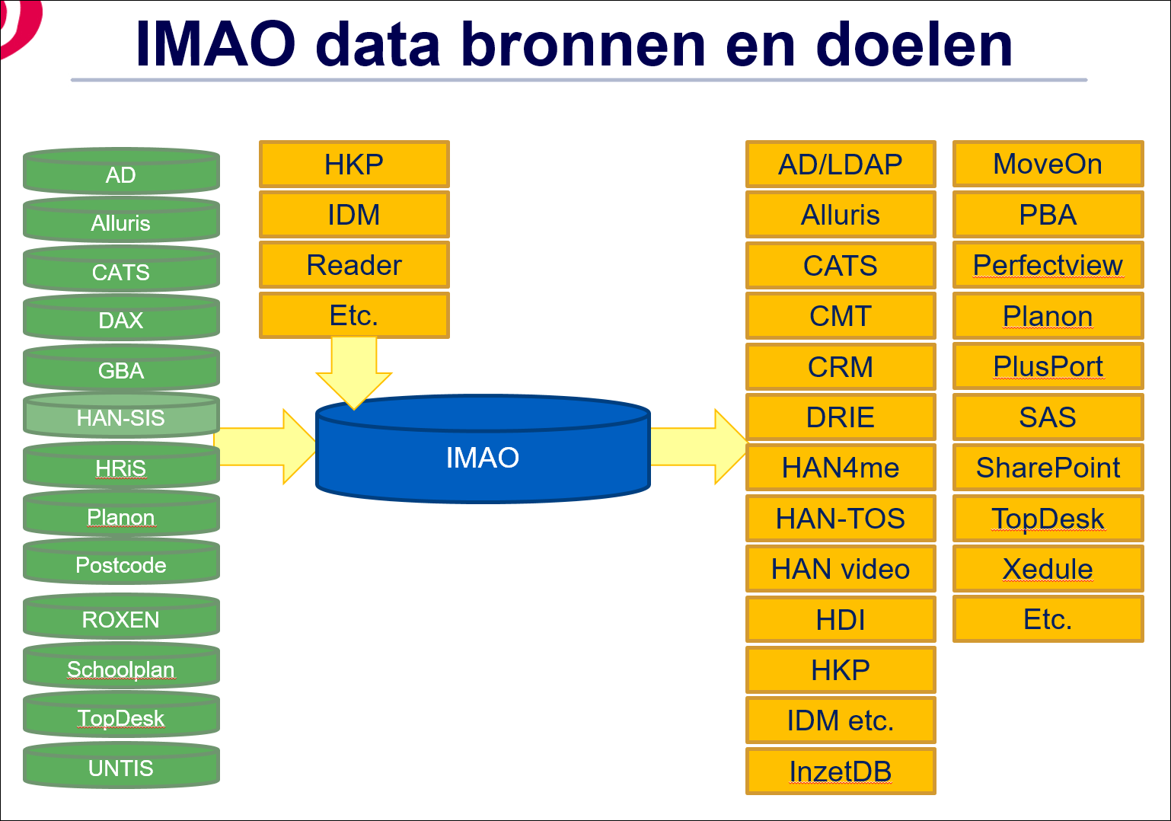
Data verzamelen
Concreet voorbeeld van HAN systemen die ontsloten worden naar centrale database (staging area)
Extractie van grote volumes data
Extractie uit AD, Alluris, CATS, DAX, GBA, HAN-TOS, HRiS, Planon, ROXEN, Schoolplan, TopDesk, UNTIS, etc.
> 700 bron datasets (tabellen, bestanden)
> 73.000.000 records (12GB)
Grotendeels generieke processen; aansturing d.m.v. metadata.
Via SQL Server job scheduling
Notes:
Binnen de HAN worden o.a. bronsystemen Alluris, SAS, CATS (student inschrijfsysteem), Exchange / LDAP, ect ontsloten naar eeen centrale database genaamd IMAO.
Vanuit deze centrale database wordt informatie aan operationeel en tactisch management aangeboden ter ondersteuning van de besluitvorming.
Voorbeelden van informatie verzoeken uit meerdere bronnen zijn:
Hoeveel studenten die naar een open dag geweest zijn melden zich ook echt aan? (In Summit staan de open dagen met wie daar geweest zijn en in Cats staan de aanmeldingen/inschrijvingen)
Hoe doen de studenten het bij de HAN per vooropleiding (In Cast staan de vooropleidingen, in Alluris de studiepunten)
Hoeveel bestellingen worden er automatisch betaald (bestellingen staan in Proquro, facturen komen binnen via DAX en worden deze vanzelf gematched of moet er handmatig iets gedaan worden?)
Een groot probleem is hoe rapporteer je verschillende gegevens over verschillende structuren: In het HR systeem staat de organisatie structuur, in Cats en Alluris staan de Opleidingen, in DAX een kostenplaatsenstructuur enz. Toch wil je weten hoeveel studenten, medewerkers, uitgaven er zijn per faculteit/instituut terwijl er niet altijd een koppeling is tussen de diverse systemen.

Slide 8
Business Intelligence (BI)
“is an umbrella term that includes the applications, infrastructure and tools, and best practices that enable access to and analysis of information to improve and optimize decisions and performance”
[http://www.gartner.com/it-glossary/business-intelligence-bi/]
“is a technology-driven process for analyzing data and presenting actionable information to help corporate executives, business managers and other end users make more informed business decisions. BI encompasses a variety of tools, applications and methodologies that enable organizations to collect data from internal systems and external sources, prepare it for analysis, develop and run queries against the data, and create reports, dashboards and data visualizations to make the analytical results available to corporate decision makers as well as operational workers.”
[http://searchdatamanagement.techtarget.com/]

Slide 9
Data Visualization
Data Visualization is het visueel presenteren van data via
statistische grafieken,
plots en
infographics
met als doel om grote en complexe hoeveelheden data
toegankelijker,
begrijpbaarder en
bruikbaar
te maken.
Notes:
Making Big Data Approachable and Valuable: http://www.sas.com/content/dam/SAS/en_us/doc/whitepaper2/sas-data-visualization-marketpulse-106176.pdf

Slide 10
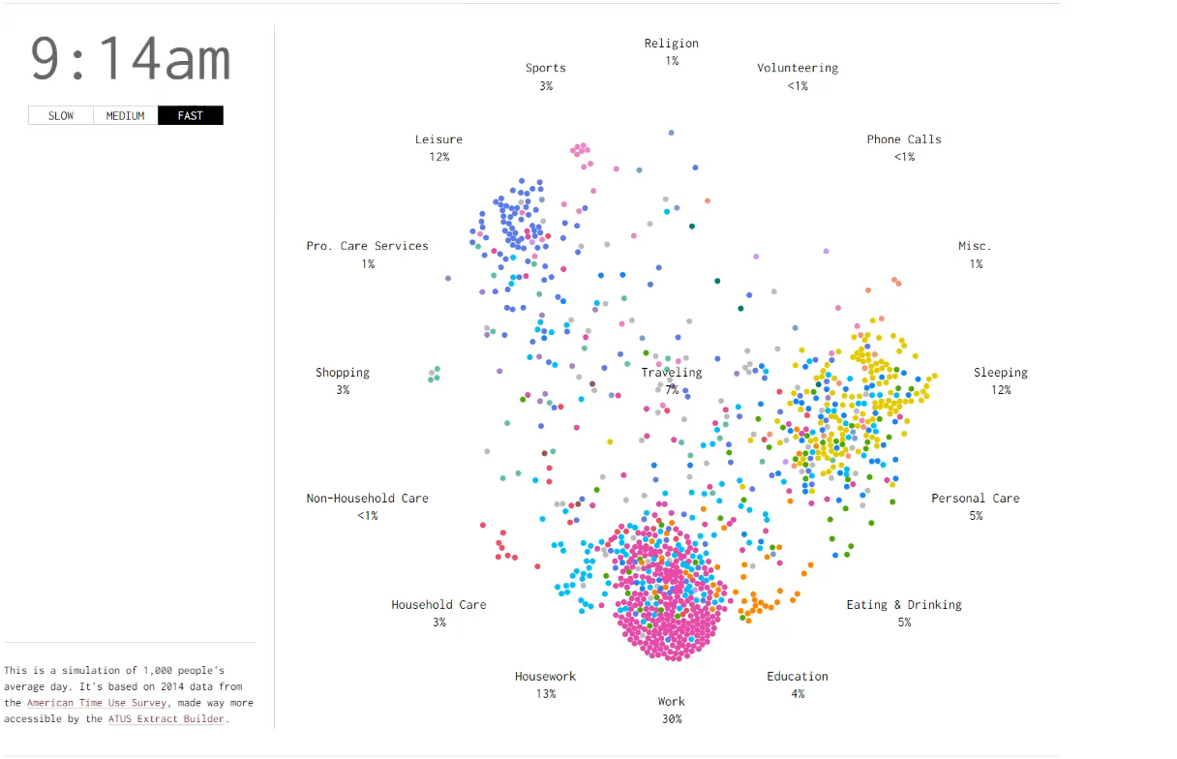
Data Visualization
Voorbeelden
A Day in the Life of Americans
This is how America runs.
http://flowingdata.com/2015/12/15/a-day-in-the-life-of-americans/
Geraadpleegd op 03-10-2016
Notes:
Each dot represents a person, color represents the activity, and time of day is shown in the top left. As someone changes an activity, say from sleep to a morning commute, the dot moves accordingly.
Following the timeline of the ATUS, the simulation starts at 4:00am and runs through 24 hours. The day starts with little movement as people are asleep and won’t wake up for a few hours. For most, the day starts at 7:00am and then it’s off to the races (which is especially fun to see on the fast speed).
You see people head to work, run errands, do housework, take care of the kids, commute, relax, and eat at almost designated times during the day. I stared at these dots longer than I care to admit.
Although with all 1,000 dots floating around it can be a challenge to keep track of where all those people went.

Slide 11
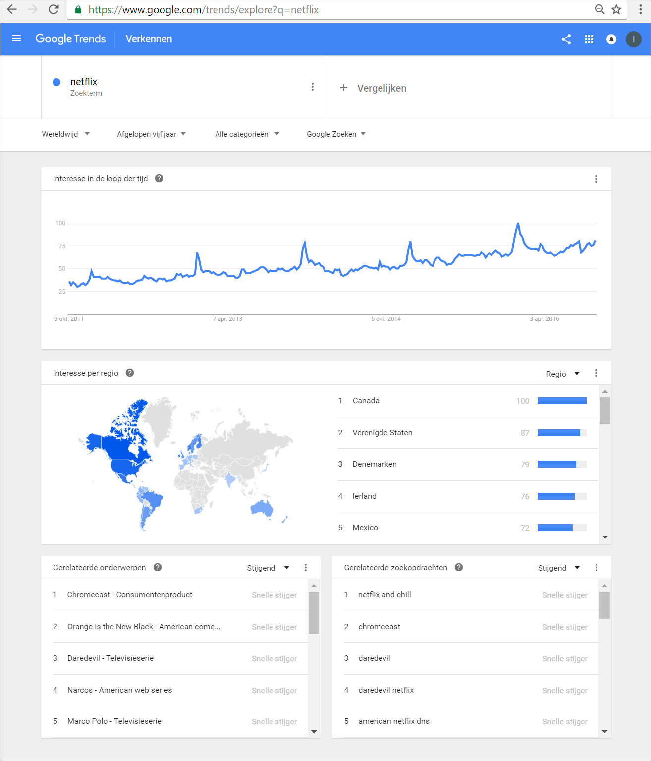
Data Visualization
Voorbeelden
Google Trend analyse keyword NetFlix
https://www.google.com/trends/explore?q=netflix
Geraadpleegd op 03-10-2016
Notes:
Each dot represents a person, color represents the activity, and time of day is shown in the top left. As someone changes an activity, say from sleep to a morning commute, the dot moves accordingly.
Following the timeline of the ATUS, the simulation starts at 4:00am and runs through 24 hours. The day starts with little movement as people are asleep and won’t wake up for a few hours. For most, the day starts at 7:00am and then it’s off to the races (which is especially fun to see on the fast speed).
You see people head to work, run errands, do housework, take care of the kids, commute, relax, and eat at almost designated times during the day. I stared at these dots longer than I care to admit.
Although with all 1,000 dots floating around it can be a challenge to keep track of where all those people went.
Meer leuke voorbeelden op: http://blog.hubspot.com/marketing/great-data-visualization-examples#sm.00014vw7sz173ld00z6xdo33kfqge

Slide 12
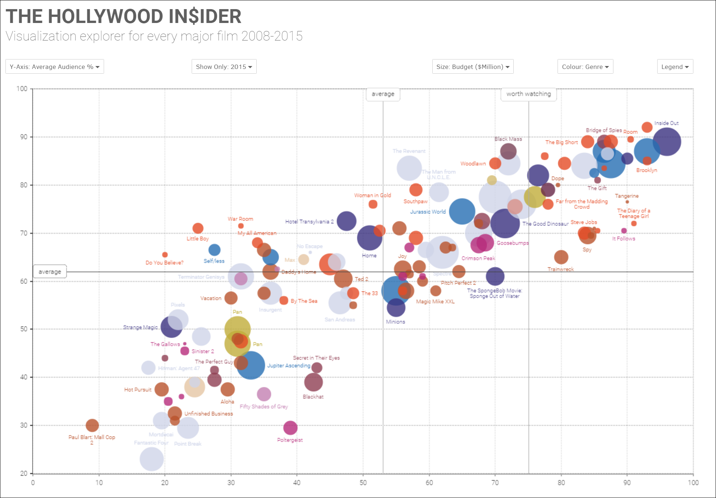
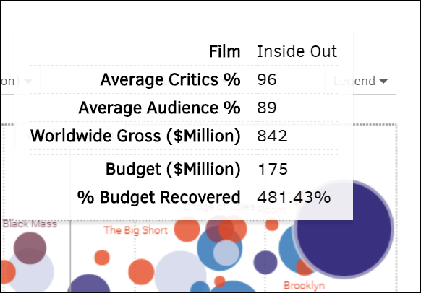
Data Visualization
Voorbeelden
Waardering (x-as)
Bezoekers (y-as)
Budget (grootte)
Genre (kleur)
Gefilterd op jaartal 2015
en alle genres.
http://www.informationisbeautiful.net/visualizations/the-hollywood-insider/
Geraadpleegd op 03-10-2016

Slide 13
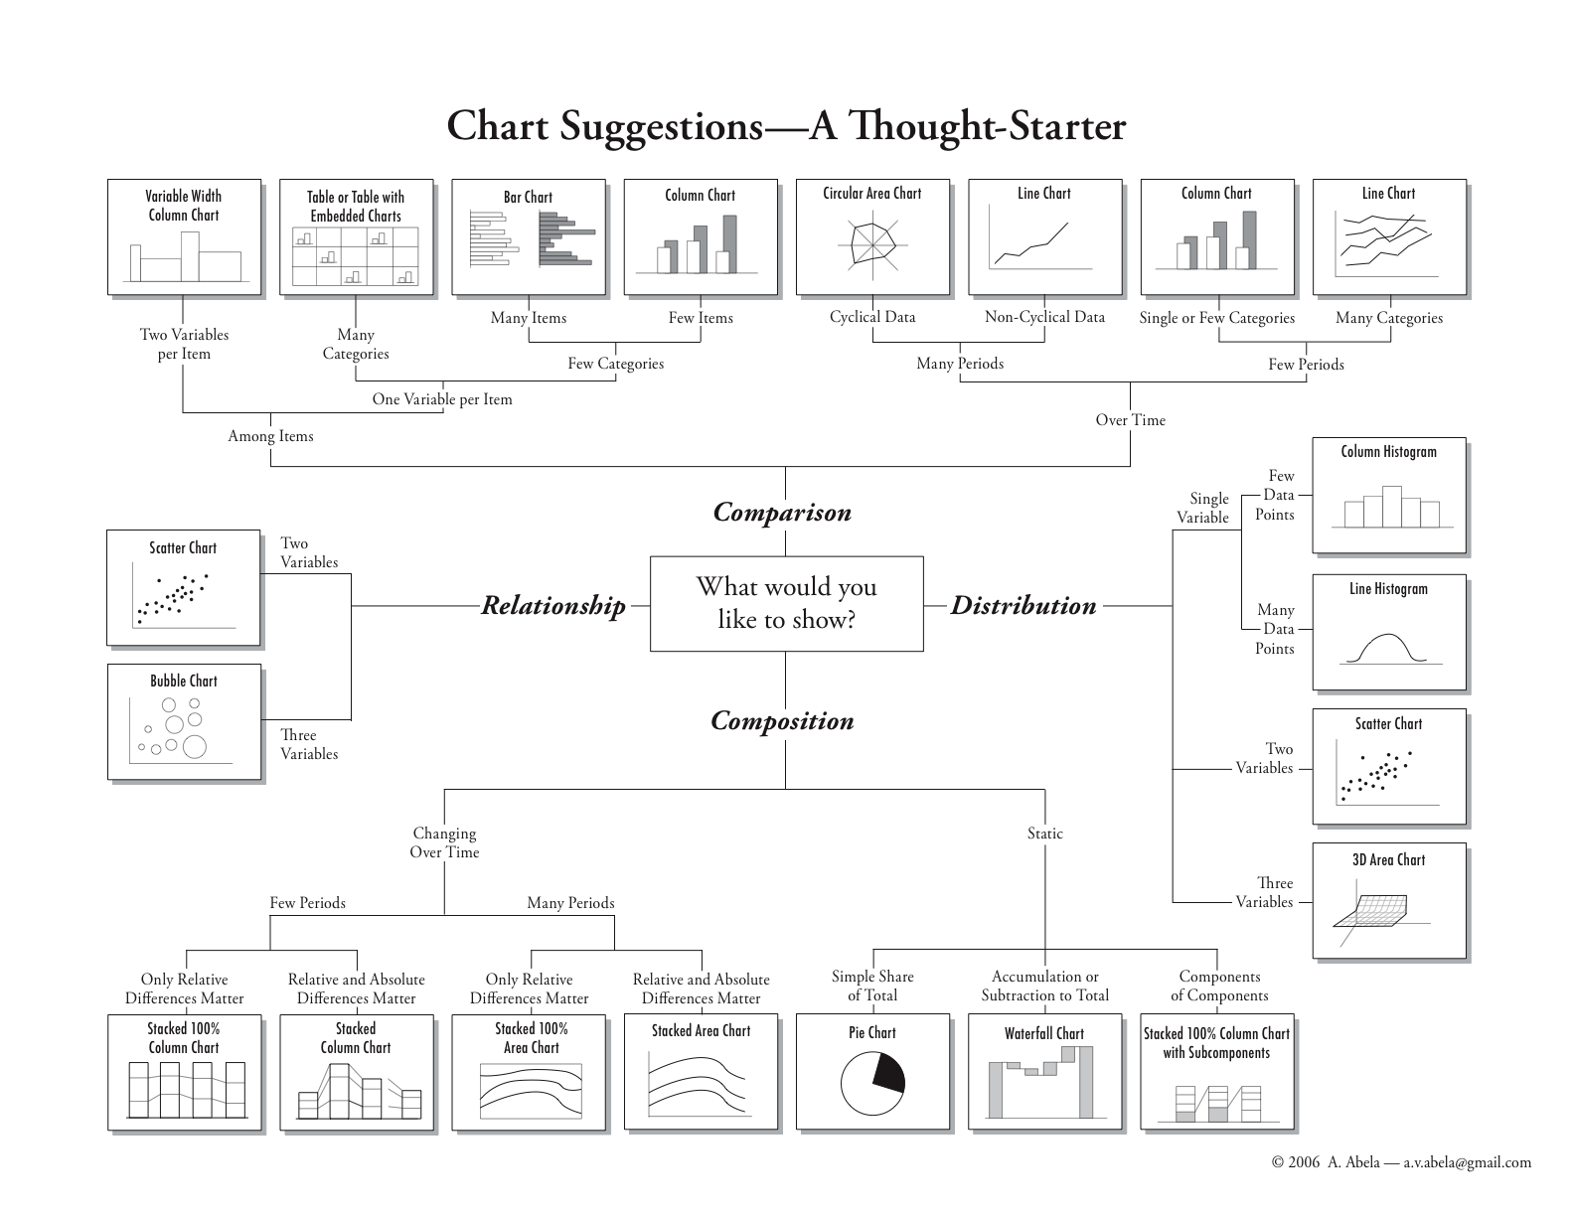
Data Visualization
Welk Chart type past het best bij de informatie behoefte
Comparision: vergelijken van waarden (in data sets) tov elkaar, eventueel over tijd
bv verkoopcijfers van een merk mobile device
Composition: tonen van een samenstelling (deel van een geheel) bv procentueel gebruik van devices
Distribution: tonen van de normale verdeling met aantallen per range + eventuele uitschieters
bv aantal werklozen tussen 18-25 jr, 25-40 jr etc
Relationship: relatie van een variabele tov de ander(en)
bv relatie tussen clubbegroting en kampioenskansen
http://extremepresentation.typepad.com/blog/2008/06/visualization-taxonomies.html
Bron geraadpleegd op 16-09-2016
Notes:
Chart chooser : http://labs.juiceanalytics.com/chartchooser/index.html
Wat meer voorbeelden van verschillende charts op http://blog.hubspot.com/marketing/data-visualization-choosing-chart#sm.00014vw7sz173ld00z6xdo33kfqge

Slide 14

Key Performance Indicator (KPI)
Kritieke prestatie indicatoren
“Internet TV is replacing linear TV”
“We are about the freedom of on-demand and the fun of binge viewing. We are about the flexibility of any screen at any time. We are about a personal experience that finds for each person the most pleasing titles from around the world. To deliver this experience to our members, we expect to spend over $800 million on technology & development in 2016.”
KPI: een meetbare indicator (variabele) die de prestatie van een onderneming aantoont
Bedrijf >>
Strategie >>
Lange termijn doelstelling >>
Operationele doelstellingen >>
KPI’s monitoren
https://ir.netflix.com/long-term-view.cfm
Geraadpleegd op 03-10-2016
Notes:
Strategie – doelstellingen – KPI’s In de praktijk wordt de strategie van een onderneming vertaald naar verschillende lange termijn doelstellingen. Deze lange termijn doelstelling worden vervolgens vertaald naar korte termijn doelstellingen, die meer operationeel van aard zijn, zodat ze eenvoudiger te beïnvloeden zijn. Een KPI wordt gebruikt om te monitoren of de prestaties van de onderneming in lijn liggen met een gestelde (operationele) doelstelling. Een KPI kan dagelijks, wekelijks, of maandelijks gemonitord worden. Zo kan men vaststellen of de doelstelling bij gelijk presteren gehaald gaat worden.
Zie: http://www.abacus.nl/hoe-kpis-bepalen/

Slide 15
Key Performance Indicator (KPI)
Kritieke prestatie indicatoren
“Internet TV is replacing linear TV”
“We are about the freedom of on-demand and the fun of binge viewing. We are about the flexibility of any screen at any time. We are about a personal experience that finds for each person the most pleasing titles from around the world. To deliver this experience to our members, we expect to spend over $800 million on technology & development in 2016.”
Wat zouden voor NetFlix lange termijn doelstelling kunnen zijn:
Continue beschikbaarheid van systemen
Persoonlijke voorkeuren kunnen ondersteunen
Hoge klanttevredenheid mbt filmaanbod
Rond 800 miljoen investeren/kosten in technologie & development (is waarschijnlijk geen doel op zich….)
Wat zouden voor NetFlix interessante KPI’s kunnen zijn:
- Percentage up-time (per device / per regio?)
Klanttevredenheid over persoonlijke voorkeuren, Gebruik van persoonlijke voorkeuren.
Gemiddelde filmwaardering per week/maand etc. Spreiding/normale verdeling van de waardering.
https://ir.netflix.com/long-term-view.cfm
Geraadpleegd op 03-10-2016

Slide 16
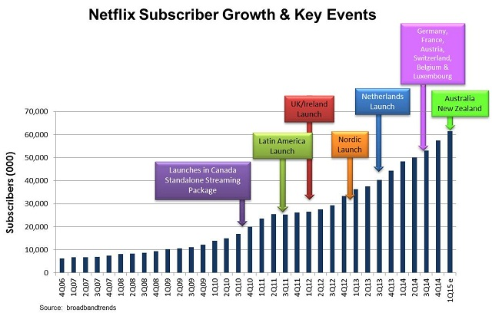
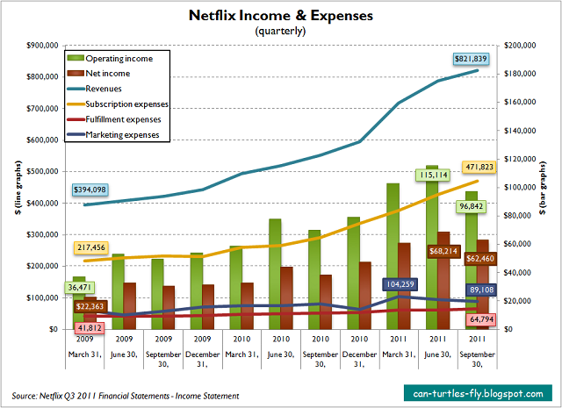
Key Performance Indicator (KPI)
Meten is weten!!
http://radicalhub.com/a-big-year-for-netflix/
Bron geraadpleegd op 16-09-2016
Notes:
http://radicalhub.com/a-big-year-for-netflix/
Omzet NetFlix: https://ir.netflix.com/results.cfm
Subscriber Growth & Key Events:
Toont inzicht in KPI ‘Aantal nieuwe klanten per kwartaal’ (als gevolg van een launch).
Netflix Income & Expenses:
Geeft een inzicht in inkomsten en uitgaven. Op een vergelijkbare manier zou de KPI’s die afgeleid worden uit lange termijn doelstelling “spend over $800 million on technology & development” in beeld gebracht kunnen worden.

Slide 17
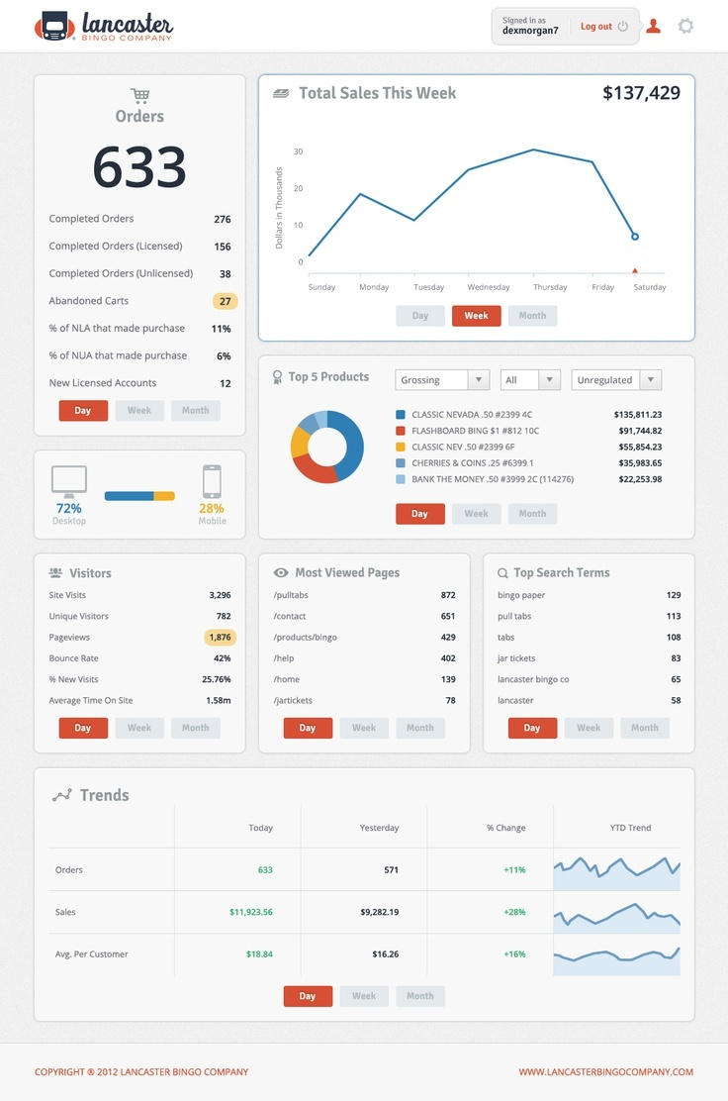
Dashboards
In een oogopslag de meeste relevante KPI’s weergegeven
https://econsultancy.com/blog/62844-24-beautifully-designed-web-dashboards-that-data-geeks-will-love/
Bron geraadpleegd op 16-09-2016
Notes:
http://visionbi.nl/bi-dashboards-10-dos-en-donts/
http://www.logistiek.nl/supply-chain/nieuws/2010/3/heineken-plukt-vruchten-kpi-dashboard-10128889

Slide 18
Opdracht
Voer de Digitale Workshop 5 “Werken met Power BI Desktop for Windows” uit.
Zie thema-opdracht 13.1

Slide 19
Links
Collectie van news graphics van Financieel Dagblad:
https://plus.google.com/collection/A7sYV
Basic Data Presentation & Dashboard Fundamentals (PluralSight):
https://app.pluralsight.com/player?course=business-dashboard-fundamentals&author=ben-sullins&name=business-dashboard-fundamentals-m2&clip=1&mode=live
Netflix Purposely Designed ‘House of Cards’ to Be a Major Hit—Here’s How They Did It
http://observer.com/2016/01/can-we-use-big-data-to-create-hit-tv-shows-as-addictive-as-breaking-bad/
Notes:
http://www.nu.nl/apps/4306869/nederlandse-gebruikers-netflix-app-kijken-97-minuten-per-week.html
http://techblog.netflix.com/search/label/data%20visualization
Visual Perception: https://app.pluralsight.com/player?course=business-dashboard-fundamentals&author=ben-sullins&name=business-dashboard-fundamentals-m1&clip=1&mode=live
Dashboard examples: https://app.pluralsight.com/player?course=business-dashboard-fundamentals&author=ben-sullins&name=business-dashboard-fundamentals-m1&clip=2&mode=live
Basic Data Presentation:
https://app.pluralsight.com/player?course=business-dashboard-fundamentals&author=ben-sullins&name=business-dashboard-fundamentals-m2&clip=1&mode=live
Collectie van news graphics van Financieel Dagblad:
https://plus.google.com/collection/A7sYV
Getting started with Power BI:
https://app.pluralsight.com/player?course=getting-started-power-bi&author=stacia-misner&name=getting-started-power-bi-m0&clip=0&mode=live

